Slide 1
Разработка программного решения для эффективной генерации последовательности с использованием динамических структур данных
Витухина Анастасия Михайловна, Ит-7

Slide 2
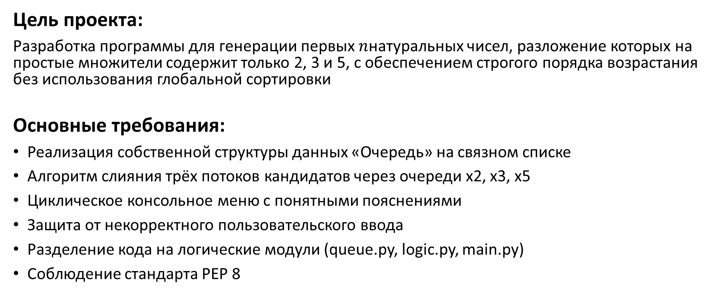
Цель проекта:
Разработка программы для генерации первых $n$натуральных чисел, разложение которых на простые множители содержит только 2, 3 и 5, с обеспечением строгого порядка возрастания без использования глобальной сортировки
Основные требования:
Реализация собственной структуры данных «Очередь» на связном списке
Алгоритм слияния трёх потоков кандидатов через очереди x2, x3, x5
Циклическое консольное меню с понятными пояснениями
Защита от некорректного пользовательского ввода
Разделение кода на логические модули (queue.py, logic.py, main.py)
Соблюдение стандарта PEP 8

Slide 3
Организация данных.
Модель очереди.
Объект «Очередь» (Queue)
Реализована на основе односвязного списка для обеспечения сложности O(1) при операциях enqueue/dequeue.
Каждая очередь хранит узлы со следующими атрибутами:
DATA (Данные): Целое число — кандидат на следующее число последовательности
NEXT (Ссылка): Указатель на следующий элемент в очереди
Три независимые очереди:
x2: Кандидаты, полученные умножением текущего минимума на 2
x3: Кандидаты, полученные умножением текущего минимума на 3
x5: Кандидаты, полученные умножением текущего минимума на 5

Slide 4
Архитектура программы:
main.py
Запуск программы, циклическое меню, обработка ввода пользователя
Алгоритм генерации чисел Хэмминга, управление тремя очередями
Определение классов Node и Queue (собственная реализация)
logic.py
reports.py

Slide 5
Алгоритм генерации чисел Хэмминга:
Принцип работы:
ИНИЦИАЛИЗАЦИЯ
Создаются три пустые очереди. Первое число — 1. Начальные кандидаты: x2=2, x3=3, x5=5.
ВЫБОР МИНИМУМА
На каждом шаге выбирается наименьший элемент среди голов всех трёх очередей:
min_val = min(x2.peek(), x3.peek(), x5.peek()).
УДАЛЕНИЕ ДУБЛИКАТОВ
Минимальное значение удаляется из ВСЕХ очередей, где оно встречается в голове (например, 6 может быть одновременно в x2 и x3).
ГЕНЕРАЦИЯ НОВЫХ КАНДИДАТОВ
Найденный минимум умножается на 2, 3, 5 и результаты добавляются в соответствующие очереди.

Slide 6

Система проверки данных
Особенности защиты от ошибок:
Тип данных: Проверка на целое число (буквы, дроби → ошибка)
Диапазон значений: $n>0$(отрицательные числа и ноль → ошибка)
Защита консоли: При $n>10000$запрашивается подтверждение пользователя
Циклическое меню: Неверный выбор пункта → повторный запрос, программа не завершается
Обработка исключений: Перехват ValueError, IndexError с информативными сообщениями
ГЛАВНОЕ МЕНЮ (8 пунктов)
Три вида отчётов:
Отчёт 1: Полный список сотрудников
Сортировка: год↓, стаж↓, фамилия↑
Отчёт 2: Сотрудники отдел
Сортировка: оклад↓, фамилия↑
Отчёт 3: Сотрудники с окладом выше среднего
Сортировка: должность↑, фамилия↑

Slide 7
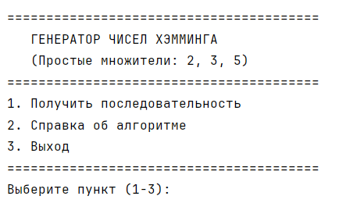
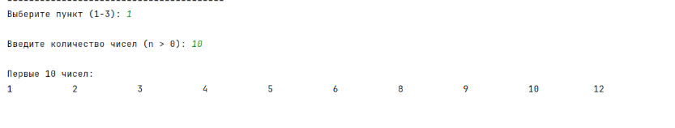
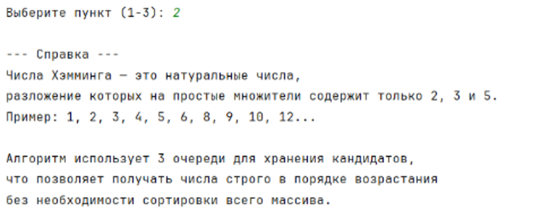
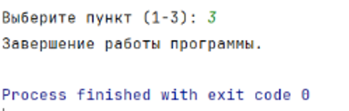
Примеры работы кода:

Slide 8
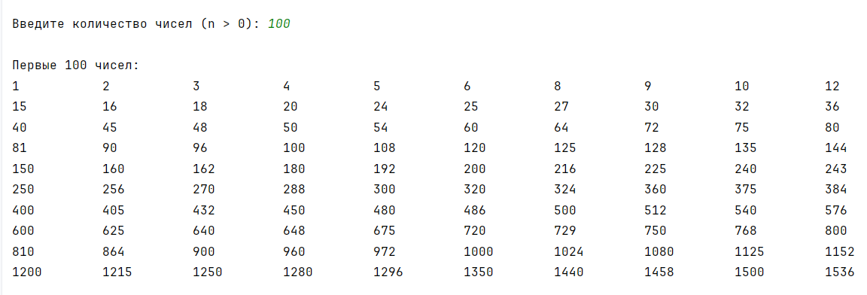

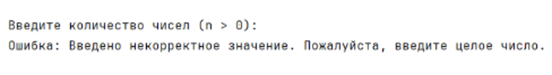
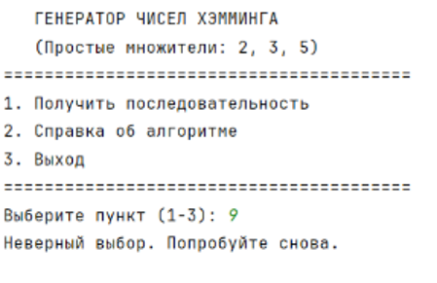
Пример тестов:

Slide 9
Итог:
В результате работы была успешно разработана программа «Генератор чисел Хэмминга», которая:
Полностью соответствует всем требованиям технического задания
Реализует собственный класс очереди на связном списке без сторонних библиотек
Обеспечивает генерацию чисел за O(n) без сортировки всего массива
Гарантирует корректность данных благодаря системе проверки ввода
Прошла всестороннее тестирование и доказала свою надёжность

Slide 10
Спасибо за внимание

